Slide 1
دور الاستدامة البيئية للعمل في تحقيق رفاهية العاملين
ا.د. فضيلة سلمان داود
ا.م.د بشرى صبيح كاظم
جامعة بغداد كلية الإدارة والاقتصاد

Slide 3
تقليل استهلاك الطاقة
من أهم الطرق التي يمكن للشركات أن تعزز الإستدامة بها هي تقليل استهلاكها للطاقة. يمكن تحقيق ذلك من خلال مجموعة متنوعة من الأساليب، مثل تركيب أجهزة إضاءة وأدوات موفرة للطاقة، واستخدام مصادر الطاقة المتجددة مثل الطاقة الشمسية أو طاقة الرياح، وتطبيق سياسات لتشجيع الموظفين على إطفاء الأنوار وأجهزة الكمبيوتر عندما لا تكون قيد الاستخدام.
تتبنى Brother Gulf هذه الممارسة بصرامة في مكان العمل من خلال اللافتات أو الملصقات المناسبة لتذكير الجميع بإغلاق أو فصل الأضواء والأجهزة الأخرى إذا لم يتم استخدامها. كما تستخدم الشركة منصاتها عبر الإنترنت للإرشاد في استهلاك الطاقة في المنزل ومكان العمل.

Slide 4
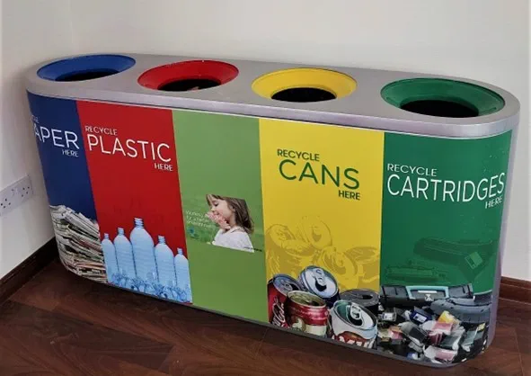
تطبيق برامج إعادة التدوير
إن إعادة التدوير هو عنصر آخر هام في موضوع الإستدامة. يمكن للشركات تنفيذ برامج إعادة التدوير التي تشجع الموظفين على إعادة تدوير الورق والبلاستيك والمواد الأخرى. يمكن أن يساعد ذلك في تقليل الهدر والحفاظ على الموارد، مع تعزيز ثقافة الإستدامة في مكان العمل.
تتبنى Brother Gulf برامج إعادة التدوير منذ سنوات. ومن إحدى هذه الطرق هي وضع حاويات لأنواع مختلفة من المواد التي يمكن إعادة استخدامها وتدويرها.

Slide 5
استخدام المنتجات والمواد المستدامة
يعد استخدام المنتجات والمواد المستدامة طريقة أساسية أخرى يمكن للشركات من خلالها تعزيز الإستدامة. يتضمن ذلك استخدام المواد المعاد تدويرها، وتقليل نفايات التغليف، واختيار المنتجات المصنوعة من مواد مستدامة مثل الخيزران أو القنب.
كجزء من السياسة البيئية لمجموعة Brother، تسعى Brother Gulf إلى تقليل تأثيرنا على النظام البيئي والحفاظ على التنوع البيولوجي في جميع عملياتنا (السياسة البيئية لمجموعة Brother | Brother (Brother العالمية)). وهذا يشمل شراء المواد الخام المراعية للتنوع البيولوجي و استخدام ورق معتمد من FSC (مجلس الإشراف على الغابات)، مما يعني أن الخشب المستخدم في الإنتاج يتم حصاده من الغابات التي تدار بطريقة مسؤولة، والمفيدة إجتماعياً، والواعية بيئياً، والصالحة إقتصادياً (ماذا يعني "معتمد من قِبل FSC"؟ (thespruce.com)).

Slide 6
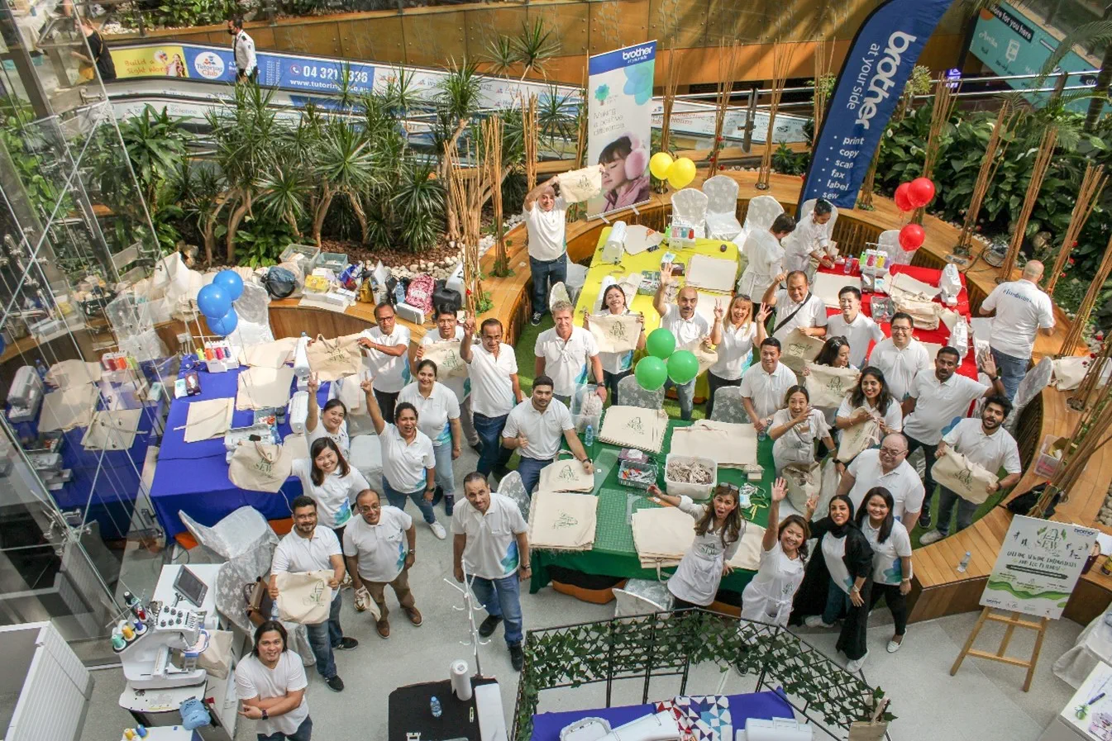
تعزيز ثقافة الاستدامة
أخيراً، يمكن للشركات تعزيز الإستدامة من خلال تعزيز ثقافة الإستدامة في مكان العمل. يمكن أن يشمل ذلك تثقيف الموظفين حول أهمية الإستدامة، وتوفير التدريب على الممارسات المستدامة، وتقدير ومكافأة الموظفين الذين يتخذون خيارات مستدامة.
تُجري مجموعة Brother أنشطة مختلفة وتشارك في العديد منها بشكل فاعل لتعزيز فهم الموظفين ووعيهم بالبيئة والمساهمة في مستقبل أكثر استدامة.

Slide 7
مساهمة فعالة لغد أكثر استدامة
تطبق Brother بفخر بعض هذه المبادرات لتعزيز الإستدامة ليس فقط في مكان العمل، ولكن في المجتمع والأسرة. مع المشكلات الحالية التي تواجهها الشركات اليوم خاصة في الصناعات التحويلية، فإن خلق الوعي والمساهمة في أعمال بسيطة لتقليل التأثير على البيئة هو أمر ضروري، ويمكن للشركات بالتأكيد أن تلعب دوراً حاسماً في جعل المستقبل أكثر استدامة.
تقدم Brother International Gulf FZE مجموعة واسعة من طابعات الكل في واحد والماسحات الضوئية وآلات الخياطة وطابعات الملصقات. باعتبارها المحور المركزي، فإنها تدير شبكة واسعة من الموزعين المعتمدين في جميع أنحاء الشرق الأوسط والمشرق العربي وأجزاء كبيرة من أفريقيا، بما في ذلك جنوب أفريقيا، مما يضمن إمكانية الوصول والتوزيع.

Slide 8
تشجيع النقل المستدام
يعد النقل مساهماً هاماً في انبعاثات غازات الاحتباس الحراري، لذا فإن تشجيع خيارات النقل المستدام يمكن أن يكون له تأثير كبير. يمكن للشركات تقديم حوافز للموظفين الذين يمشون أو يركبون الدراجات أو يستخدمون وسائل النقل العام للوصول إلى العمل، أو توفير مرافق للسيارات الكهربائية.
قد يبدو ذلك صعباً أو مستحيلاً بالنسبة لبعض الموظفين بالنظر إلى الموقع، والمسافة، ووسائل الوصول إلى العمل والعودة منه، ولكن بالنسبة لبعض الشركات التي يعيش معظم موظفيها في المناطق المجاورة، يمكن أن يكون هذا أمراً رائعاً (وأكثر صحة) من أجل نقل أكثر استدامة.

Slide 9
PERMA
لمشاعر الإيجابية – شعور جيد P
المشاركة – الانغماس التام في الأنشطة E
العلاقات – التواصل بشكل جيد مع الآخرين R
المعنى – الوجود الهادف M
الإنجاز – الشعور بالإنجازات والنجاح A

Slide 10
المشاعر الإيجابية ( P) Positive Emotion
وهي القدرة على التفاؤل التي تساعد الأشخاص على التعامل مع التقلّبات التي تحدث في حياة العمل، فكرة التفاؤل تمكن الموظف من رؤية الأحداث بمنظور إيجابي حتى في الظروف الصعبة . ويتناسب أسلوب القيادة المبني على المشاركة والمشاورة وبث روح العمل الجماعية وفرق العمل على اكتساب صفة التفاؤل ونشرها بين الموظفين، بعكس اسلوب القيادة المسيطرة حيث يحظى الموظفون بفرصة ضئيلة للشعور بالإيجابية ونشرها فيما بينهم.
الإنخراط (E) Engagement
إن الانخراط الكامل فيما نقوم بفعله لا يقتصر تأثيره على إثراء السعادة التي نشعر بها فحسب، ولكنه عامل جوهري كذلك لمساعدتنا على التطور، والتعلّم والوصول لأفضل مستوى يمكننا الوصول إليه.

Slide 11
العلاقات (R) Relations
التواصل مع الآخرين من الصفات البشرية الأساسية في الحياة، ومما لا شك فيه أن وجود العلاقات الداعمة الجيدة تساعد الموظف عند مواجهة التغيرات والصعوبات، لذا يعتبر الاتصال الفعال والعمل الجماعي الفعال وبناء الفريق يمكن أن يقدم مساهمة حيوية في تحقيق السعادة في مكان العمل.
المعنى (M) Meaning
إن وجود هدف ومعنى لحياتك وما بفعله هو عامل رئيسي في إنجاز أي شيء يراد له أن يكون مرضياً ويمنح شعوراً بالسعادة، وبالتالي بناء رؤية مشتركة في المؤسسة وقيم قوية يلعب دور كبير في تحقيق السعادة في مكان العمل، شريطة أن يتم بناؤها وإيصالها بعناية، بحيث يشعر الجميع بالفخر بمؤسستهم وبدورهم في تحقيق أهدافها الكبرى.
الإنجازات (A) Accomplishments
دائما ما تدعمنا الأهداف والغايات في سبيل تحقيق الأشياء التي تعطينا الشعور بالإنجاز، وبالنسبة لمعظمنا لا تتعلّق تلك الأهداف بالحصول على المال والمقتنيات المادية، فهي تتمحور بشكل كبير حول القيام بفعل الأشياء التي هي جديرة باهتمامنا، والتي تجعلنا نشعر بالفخر وتكسبنا الإحترام.

